Slide 1

莱城华人教会成人主日学
——和好的福音

Slide 2
1我们既因信称义，就借着我们的主耶稣基督，得与神相和。
2我们又借着他，因信得进入现在所站的这恩典中，并且欢欢喜喜盼望神的荣耀。
3不但如此，就是在患难中，也是欢欢喜喜的。因为知道患难生忍耐。
4忍耐生老练。老练生盼望。
5盼望不至于羞耻，因为所赐给我们的圣灵将神的爱浇灌在我们心里。
6因我们还软弱的时候，基督就按所定的日期为罪人死。

Slide 3
7为义人死，是少有的，为仁人死，或者有敢作的。
8惟有基督在我们还作罪人的时候为我们死，神的爱就在此向我们显明了。
9现在我们既靠着他的血称义，就更要借着他免去神的忿怒。
10因为我们作仇敌的时候，且借着神儿子的死，得与神和好，既已和好，就更要因他的生得救了。
11不但如此，我们既借着我主耶稣基督，得与神和好，也就借着他，以神为乐。

Slide 4

祈祷/Prayer

Slide 5
第一课：神存在吗？
罗1：18-32
是否有神，保罗告诉我们，神其实早已经借着创造向人显明自己。问题不是神没有显明自己，而是人虽然知道有神，却不把神当作神，也不感谢祂，反而敬拜受造之物。
人不是不能认识神，而是不愿意认识神。

Slide 6
第二课：启示的福音
约1：1-18
既然人不能靠自己认识神，神就主动来寻找人。
约翰福音告诉我们，道成了肉身，耶稣基督来到世界，把父神显明出来。所以，我们认识神，不是因为我们找到神，而是因为神主动向我们启示自己。

Slide 7
第三课：赦罪的福音
创3：1-24
为什么人不能亲近神？因为罪。
罪不仅叫我们犯错，更破坏了人与神、人与自己、人与人，甚至人与整个受造世界的关系。可是神没有放弃人。亚当犯罪以后，神不是躲起来，而是主动寻找亚当，说：“你在哪里？”这就是恩典的开始。

Slide 8
第四课：救赎的福音
罗3：21-31
神怎样解决罪？不是让我们努力做好人，而是耶稣基督成为我们的救赎和挽回祭。
我们不是靠行为，而是因着信，被神称为义。到这里，一个问题自然就来了：如果我们的罪已经赦免了，我们也因信称义了，那么神救恩最终的目的是什么？
第五课： 和好的福音

Slide 9
一、人与神为什么需要和好？
这段经文以哪三个名词来形容我们未认识 神时的光景？
6因我们还软弱的时候，基督就按所定的日期为罪人死。7为义人死，是少有的，为仁人死，或者有敢作的。8惟有基督在我们还作罪人的时候为我们死，神的爱就在此向我们显明了。9现在我们既靠着他的血称义，就更要借着他免去神的忿怒。10因为我们作仇敌的时候，且借着神儿子的死，得与神和好，既已和好，就更要因他的生得救了。

Slide 10
软弱的人。这里不是说身体不好。而是没有能力胜过罪。很多时候我们知道应该做什么，却做不到。是不是这样？知道不要发脾气，还是发了。知道不要嫉妒，还是会嫉妒。知道应该饶恕，却饶恕不了。这就是保罗说的"软弱"。
罪人。罪不仅仅是做坏事。罪最根本的意思就是背离神，与神的关系破裂的人。
与神为敌的人。很多人说："我没有反对神啊。"可是圣经说，当人坚持自己作生命的主人，拒绝神管理，其实就是活在与神敌对里面

Slide 11
二、神怎样与我们和好？
问题思考：
神如何表达他对世人的爱 ？ 6-8
6因我们还软弱的时候，基督就按所定的日期为罪人死。7为义人死，是少有的，为仁人死，或者有敢作的。8 惟有基督在我们还作罪人的时候为我们死，神的爱就在此向我们显明了。

Slide 12
教材这里提到三个不同的人。
义人。就是公义、正直、道德高尚、没有什么可以挑剔的人。大家会尊敬他，但未必亲近他。所以保罗说，为义人死，是少有的。
仁人。不仅公义，还很有爱心，仁慈常帮助他人。这样的人，或许有人愿意为他牺牲。
罪人。但是，我们即不是义人，也不是仁人，我们是罪人。然而，神却让耶稣为我们死。大家有没有发现，这和世界完全相反。世界说：你先证明自己值得，我才爱你。神却说：因为我爱你，所以我来救你。不是因为我们配，而是因为神爱。这就是福音最感人的地方。

Slide 13
问题思考：
人的罪导致神人关系的破裂，因此不是神需要与人和好，乃是人需要与神和好，然而，人当如何才能与神和好？
大家先思考一下。如果两个人发生冲突，关系破裂了，要恢复关系，需要什么？通常需要两件事：第一，要有人愿意主动；第二，要有人愿意接受。人与神的关系也是如此。

Slide 14
第一，神已经主动迈出了第一步。其实，人与神和好，不是从我们开始，而是从神开始。保罗说："惟有基督在我们还作罪人的时候，为我们死，神的爱就在此向我们显明了。"（罗马书5:8）又说："我们作仇敌的时候，且借着神儿子的死，得与神和好。"（罗5:10）
神没有等我们变好了才爱我们，也没有等我们先来找祂，而是在我们还是罪人、还是与祂为敌的时候，就差遣耶稣基督为我们死。所以，和好的主动权一直在神这一边。

Slide 15
第二，人必须以信心回应神的恩典。神已经预备好了救恩，但人仍然需要回应。保罗在第1节说："我们既因信称义，就借着我们的主耶稣基督得与神相和。"注意这里两个关键词："因信称义"，然后"得与神相和"。 也就是说，人不是靠自己的行为、功德或宗教热心与神和好，而是相信耶稣已经为我们的罪付上代价，接受祂的救恩。
正如教材所说，我们要谦卑来到神面前，承认自己的罪，相信耶稣基督的死和复活，并接受祂作我们的救主和生命的主。这样，我们就因信称义，与神恢复关系。

Slide 16
三、和好以后，我们得到了什么？
很多基督徒觉得，信主就是以后上天堂。其实保罗说，现在就已经得到很多祝福。
第一，与神相和。以前害怕神。现在可以叫祂：天父。
第二，站在恩典里面。注意保罗说："进入现在所站的恩典中。"不是偶尔得到一点恩典。而是每天站在恩典里面。所以，神不是今天爱你，明天不爱你。

Slide 17
第三，患难中仍然有盼望。
很多人会问：信主为什么还有苦难？保罗没有说，信主以后没有苦难。他说：神会借着苦难塑造我们。
患难产生忍耐；忍耐塑造品格；品格带来盼望。为什么？因为圣灵不断把神的爱浇灌在我们心里。所以，苦难不是神离开了我们，很多时候，正是神塑造我们的时候。

Slide 18
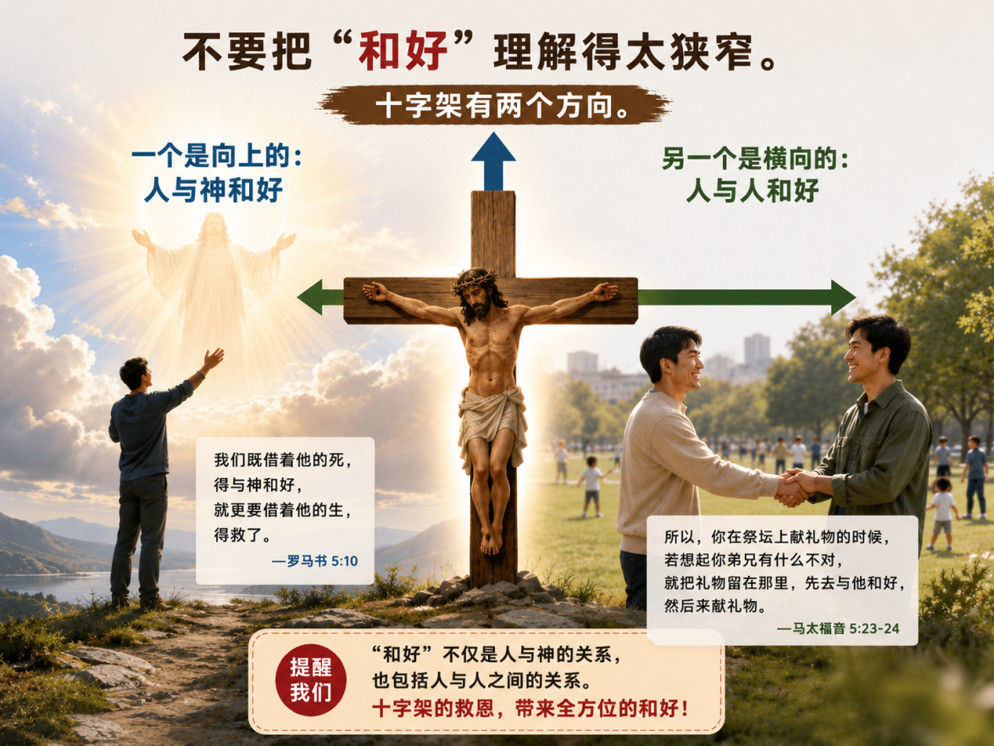
四、和好的福音不只是我和神
教材最后特别提醒我们，不要把"和好"理解得太狭窄。十字架有两个方向。一个是向上的。人与神和好。另一个是横向的。人与人和好。

Slide 19
第一，《以弗所书》说，耶稣拆毁了隔断的墙。原本彼此敌对的犹太人与外邦人，如今在基督里成为一家人。今天也是一样。一个真正经历神恩典的人，一定会学习饶恕、接纳、修复关系。如果我们说："我很爱神。"可是家里充满怨恨，教会里彼此冷淡，那我们的信仰就还没有真正活出来。
弗2：14因他使我们和睦，将两下合而为一，拆毁了中间隔断的墙。

Slide 20
第二，《歌罗西书》告诉我们，将来神不仅恢复人与神、人与人的关系，甚至整个受造世界都要恢复和谐。所以，福音最终带来的，不是一个人的改变，而是整个创造的更新。
西1：20既然借着他在十字架上所流的血，成就了和平，便借着他叫万有，无论是地上的，天上的，都与自己和好了。

Slide 21
问题讨论：
一、今天你最感谢神哪一点？是祂赦免了你？还是祂一直没有放弃你？
二，你现在是否仍然觉得，必须靠自己的表现，神才会爱你？还是你已经真正相信，自己是站在神的恩典里面？
三，有没有一段关系，圣灵今天提醒你去修复？可能是夫妻，可能是父母，可能是儿女，也可能是教会里的弟兄姐妹。

Slide 22
祈祷/Prayer

